Slide 1
Wagner
Ter você na equipe é motivo de orgulho para todos nós.
Que este ano de vida seja repleto de conquistas e momentos inesquecíveis.
Hoje é seu day off, então aproveite
o dia e celebre em grande estilo.

Slide 2
Estagiário (a)
Ter você na equipe é motivo de orgulho para todos nós.
Que este ano de vida seja repleto de conquistas e momentos inesquecíveis.
Hoje é seu dia! Então aproveite
o dia e celebre em grande estilo.

Slide 3
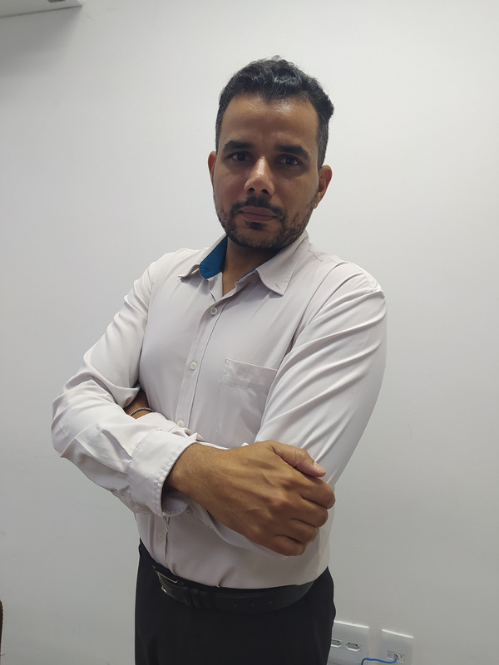
9
Vinicio
Como é bom contar com a sua presença e seu empenho durante todo esse período!
E o melhor de tudo é saber que ainda temos o futuro todo pela frente para continuarmos juntos, fazendo a diferença no Sicoob Credicope e no cooperativismo.
Obrigado por todo esse tempo
de cooperação e dedicação.

Slide 4
JULHINOS’
DAY 2025
DIGUÉNADA, TÔDENDESSAFESTA
00/00/2025

Slide 5
_______________________________
Parabéns por
mais uma vez,
dizer sim!
Que este novo capítulo da sua vida a dois, seja repleto de cumplicidade, prosperidade e muita cooperação.

Slide 6
Hora de dar boas-vindas
para um grande
amor
Nome do filho
Temos a certeza de que sua vida ficará ainda mais alegre e cheia de cores a partir de agora! Parabéns pelo bebê!

Slide 7
Hora de dar boas-vindas
para um grande
amor
Nome da filha
Temos a certeza de que sua vida ficará ainda mais alegre e cheia de cores a partir de agora! Parabéns pela bebê!

Slide 8
__________________________________________
__________________________________________
Celebre
cada passo que você deu para chegar aqui.
Parabéns por essa conquista!
Que esse diploma seja o passaporte para um futuro ainda mais brilhante e próspero.
Continue contando com a gente!

Slide 9
Parabéns,
_________________________________
essa promoção é resultado de todo seu esforço.
Nós, do Sicoob Credicope, fazemos questão de
reconhecer profissionais que se dedicam e
buscam sempre atuar e contribuir da melhor forma.
Ter você colaborando em nosso time faz toda
a diferença no dia a dia da nossa cooperativa.

